Slide 1


Slide 2
EXONERACIÓN DE RESPONSABILIDAD Y USO DE LA PRESENTACIÓN
Este documento (la “Presentación”) ha sido preparado exclusivamente para su uso en presentaciones y/o formaciones de Almirall, S.A. ("Almirall") dirigidas a la comunidad científica (“Uso Permitido”). Este documento incluye información resumida y no pretende ser exhaustivo. La divulgación, difusión o uso de este documento, para un uso distinto al Uso Permitido, sin la autorización previa, expresa y por escrito de Almirall está prohibida.
Almirall no otorga, ni implícita ni explícitamente, ninguna garantía de imparcialidad, precisión, integridad o exactitud de la información, opinión y declaraciones expresadas en dicha Presentación o en discusiones que puedan tener lugar durante su utilización.
Tanto la Presentación como los contenidos incluidos en la misma (con carácter enunciativo, que no limitativo, imágenes, diseño gráfico, logos, textos, gráficos, ilustraciones, fotografías, y cualquier otro material susceptible de protección) están bajo la responsabilidad de Almirall y son titularidad exclusiva de Almirall o Almirall tiene sobre ellos la correspondiente autorización de uso.
Igualmente, todos los nombres comerciales, marcas o signos distintivos de cualquier clase contenidos en la Presentación están protegidos por la Ley.
La reproducción, distribución, comercialización, transformación, comunicación pública y, en general, cualquier otra forma de explotación, por cualquier procedimiento, de todo o parte de la Presentación o de la información contenida en la misma con fines distintos al Uso Permitido, podría constituir una infracción de los derechos de Propiedad Intelectual y/o Industrial de Almirall o del titular de los mismos y podría dar lugar al ejercicio de cuantas acciones judiciales o extrajudiciales pudieran corresponder en el ejercicio de sus derechos. Todo ello salvo que, previa solicitud, Almirall haya autorizado expresamente y por escrito el uso de los contenidos para un fin específico, en cuyo caso, el destinatario se compromete a citar la Almirall como fuente titular del contenido.

Slide 3
Cuidados paliativos y actualización en bioética
Dra. Juana Sánchez
Coordinadora Grupo de Dolor SEMG

Slide 4
INDICE:
Introducción bioética y a los cuidados paliativos
Voluntades anticipadas
Ley Eutanasia
Casos Clínicos
Sedación paliativa
Conclusiones

Slide 5
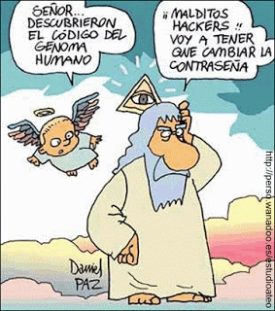
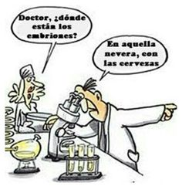

Informe Belmont 1978

Slide 6
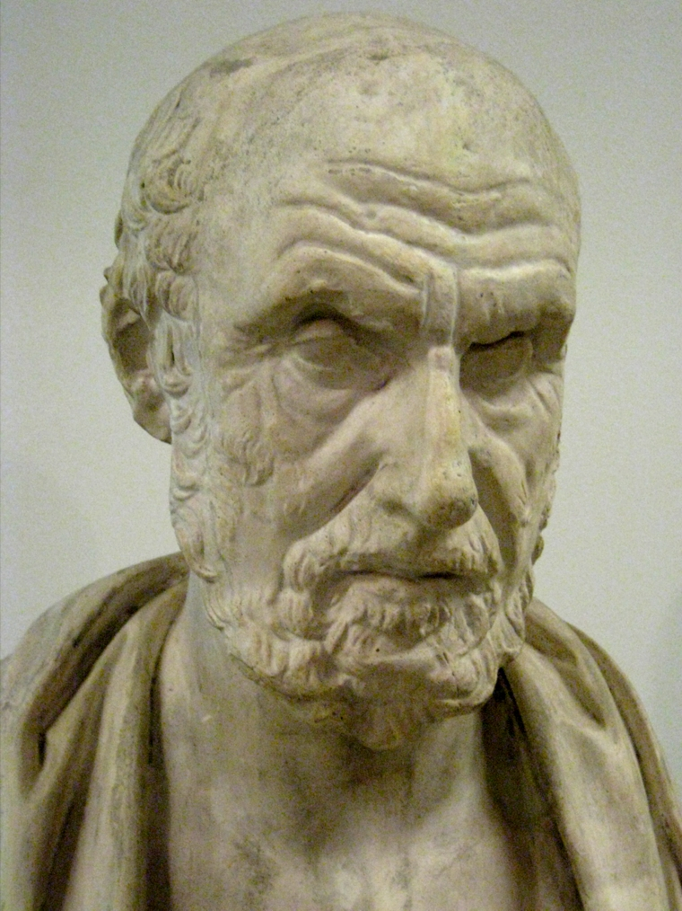
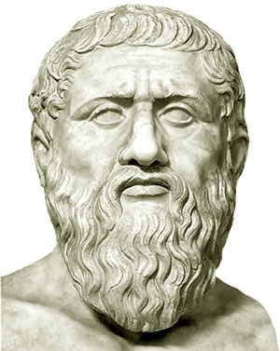
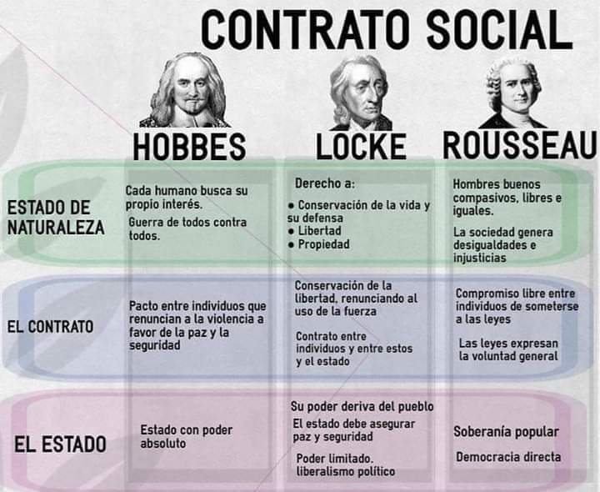
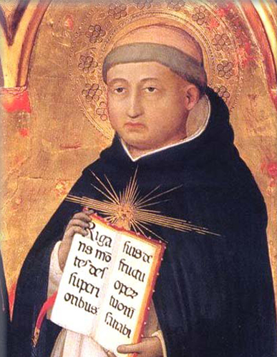
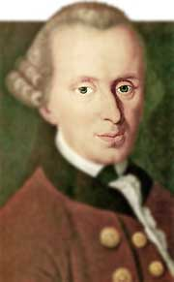
PRIMUN NO NOCERE
NO MALEFICENCIA
primun no nocere errare humanum est
HIPOCRATES (467ac)
SÓCRATES (470-399ac)
PLATÓN (427-347ac)
ARISTOTELES (384-322ac)
SANTO TÓMAS DE AQUINO
1225-1274
KANT
Critica de la
Razón Pura

Slide 7
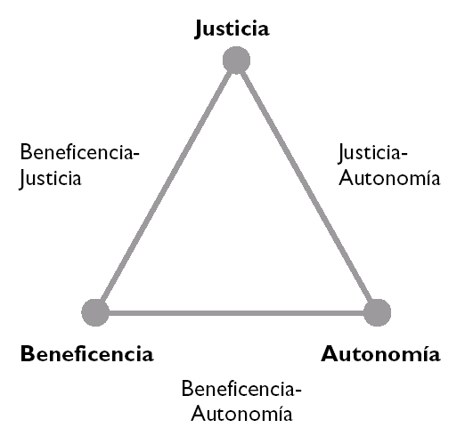
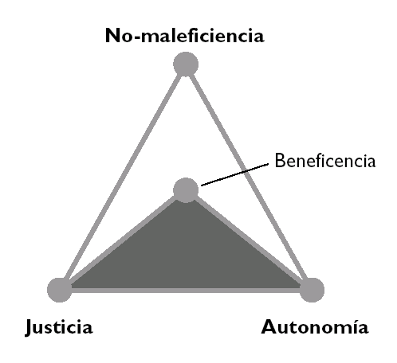
MODELO PRINCIPALISTA
García Pérez MA. Los principios de la bioética y la inserción social de la práctica médica Rev Adm Sanit. 2006;4(2):341-56

Slide 8
AUTONOMIA
Ciudadano
Ejemplo: consentimiento informado
Ley 41/2002, de 14 de noviembre, básica reguladora de la autonomía del paciente y de derechos y obligaciones en materia de información y documentación clínica (disponible en https://www.boe.es/eli/es/l/2002/11/14/41)

Slide 9
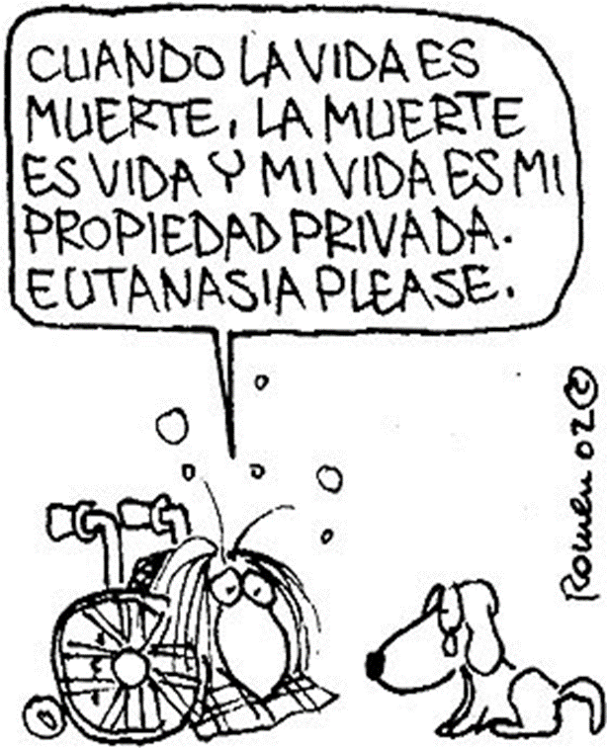

Slide 10

PRINCIPIO DE AUTONOMIA
EL ACTO MÉDICO
CONSENTIMIENTO INFORMADO

Slide 11
NO MALEFICIENCIA
Principio básico de todo sistema moral
Sistema moral:
prohibición de producir, intencionada o imprudentemente, daño a otros, con un mayor nivel de exigencia que el de la obligación a proporcionar un bien (beneficencia)
CODIGO PENAL
GRACIA D. Fundamentos de bioética. Madrid, Eudema, 1989. GRACIA D. Primum non nocere. El principio de nomaleficencia como fundamento de la ética médica. Madrid, Real Academia Nacional de Medicina, 1990.

Slide 12
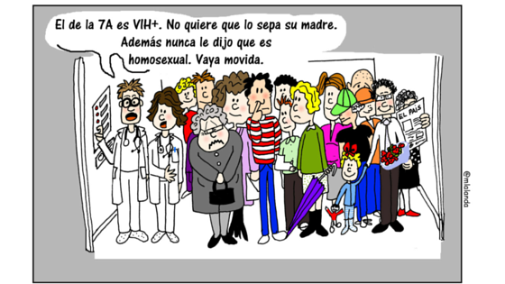

Slide 13
BENEFICIENCIA
Profesionales (Diego Gracia)
RIESGO BENEFICIO VALORACION MEDICA
NUCLEO DE LA PRÁCTICA MÉDICA
CONSECUNCIÓN DE UN BIEN EN TERMINOS DE SALUD
DEFINIR EL BIEN ¿Quién?
D. Gracia ,33 Ética médica, (Capítulo del Libro Medicina Interna, Farreras Rozman, 13ª edición)

Slide 14
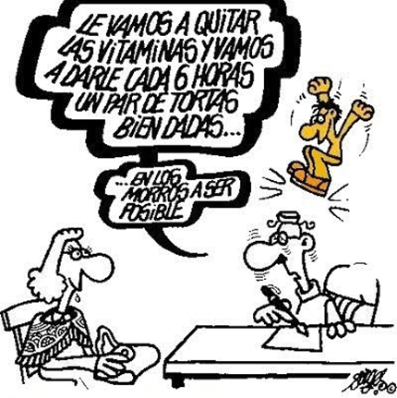

Slide 15
JUSTICIA
Sociedad (Diego Gracia)
TODOS LOS SERES HUMANOS SON IGUALES EN DIGNIDAD Y DERECHOS
NECESIDAD
RECURSOS SANITARIOS
EFICIENCIA
EQUIDAD

Slide 16


Slide 17
CONFIDENCIALIDAD
SECRETO PROFESIONAL
BIDIRECCIONAL
HUMANIZAR O PANHUMANIZAR
MÉDICO EN 3 DIMENSIONES
biomédica, emocional e identidad cultural.
Borrell CF. El modelo biopsicosocial en evolución. Med Clin (Barc). 2002 119 (5):175-9.
Hamui-Sutton A, Grijalva MG, Paulo-Maya A, et al. Las tres dimensiones de la comunicación médico paciente: biomédica, emocional e identidad cultural. Rev CONAMED. 2015;20(1):17-26.

Slide 18
Introducción a los CUIDADOS PALIATIVOS
DEFINICIÓN
Es la asistencia activa y continuada a los pacientes con enfermedad crónica avanzada evolutiva Objetivo: mejorar la calidad de vida, pacientes y familias, mediante un adecuado control de sus síntomas, acordes con los valores y preferencias del paciente, la comunicación constante y bidireccional, el apoyo psicosocial, espiritual y la coordinación de los distintos recursos asistenciales que participan en su cuidado.
Ayudar a las personas a morir en paz (objetivo actual de la Medicina según Callaghan)

Slide 19
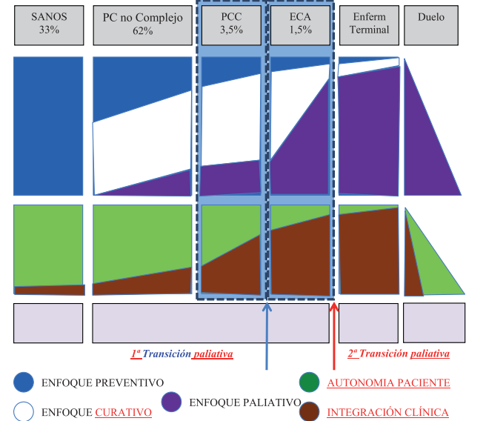
Las enfermedades avanzadas
y las necesidades paliativas
constituyen el último eslabón
de la cronicidad evolutiva
X Gómez-Batiste, M Martínez-Muñoz, C Blay, J Espinosa, JC Contel, Identifying needs and improving palliative care of chronically ill patients: a community-oriented, population-based, public-health approach. Current opinion in supportive and palliative care 6 (3), 371-378

Slide 20
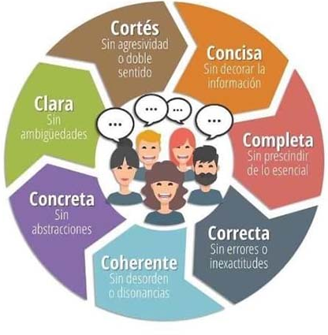
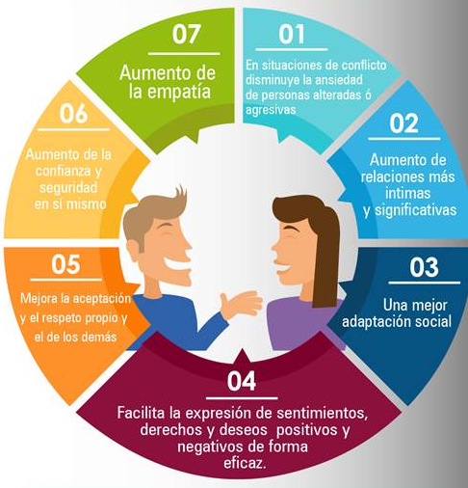
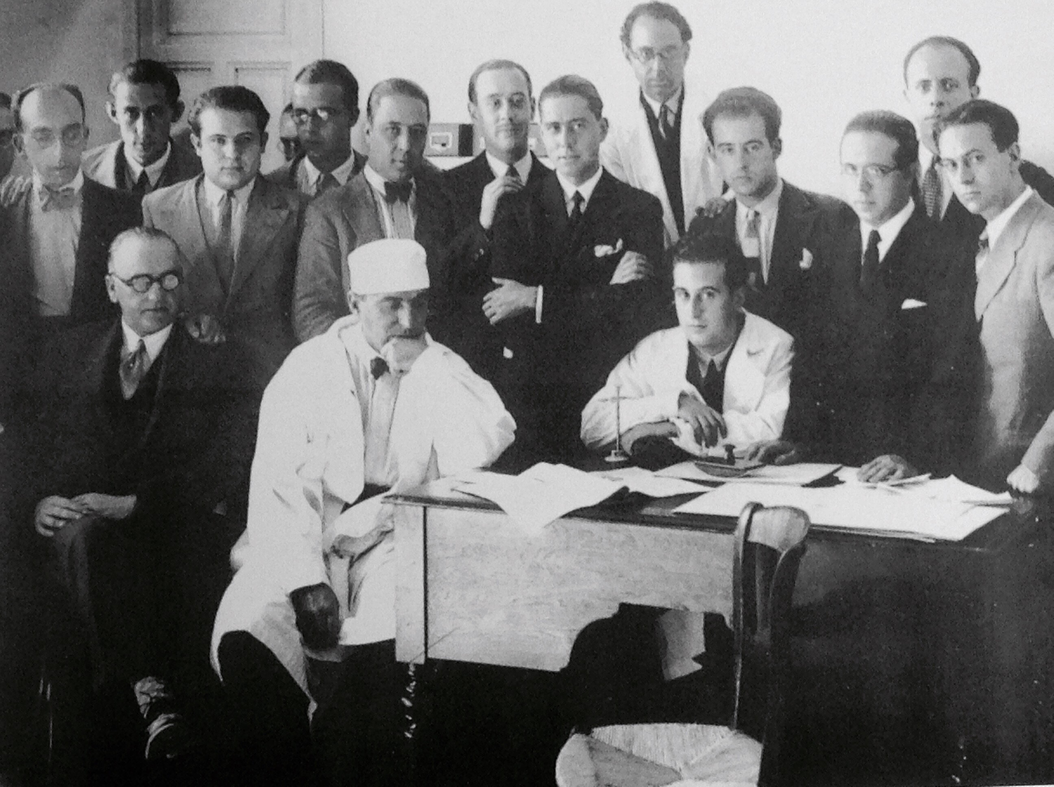
Comunicación
Asertividad
Empatía
Escucha activa
Cercanía
Facilitación

Slide 21
paciente
cuidador
Servicios Sociales
Equipo
Sanitario
Ansiedad y depresión
Boca seca
Confusión /Agitación
Diarrea
Dificultad para tragar
DISNEA
DOLOR
Estreñimiento
Anorexia
Astenia
Insomnio
Somnolencia
Piel húmeda
Piel seca
Edemas
Náuseas /Vómitos
Múltiples
Cambiantes

Slide 22
Control síntomas
Apoyo al paciente y al cuidador
Acompañamiento en el
duelo

Slide 23
Planificación anticipada de la atención
Instrucciones previas, voluntades anticipadas o, testamento vital
Renuncia al tratamiento

Slide 24
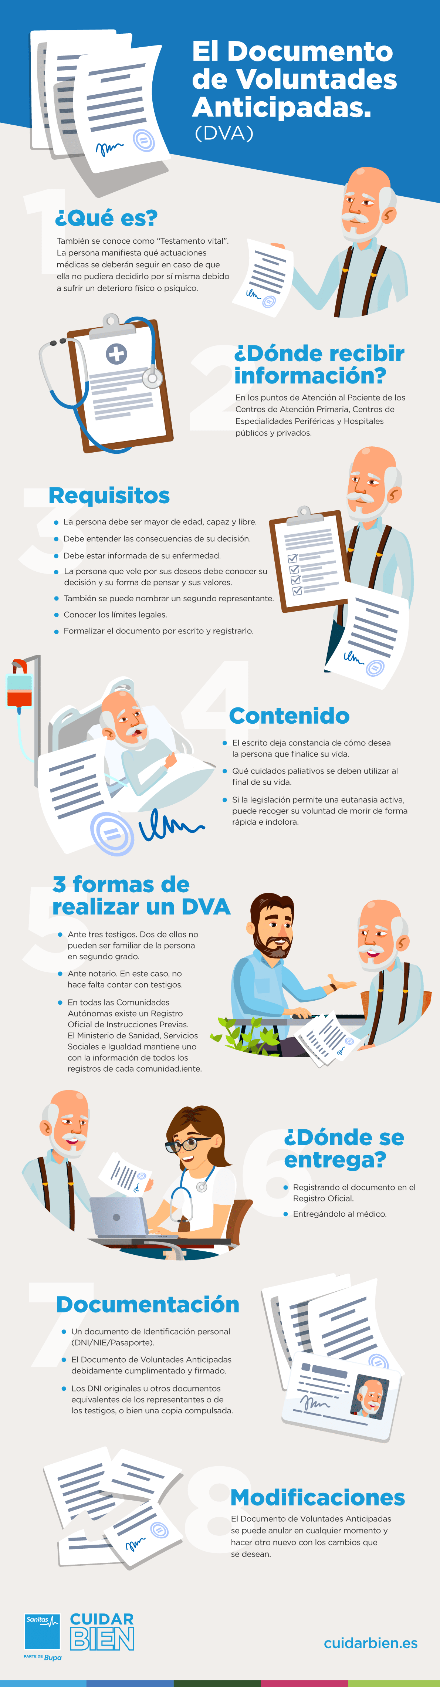
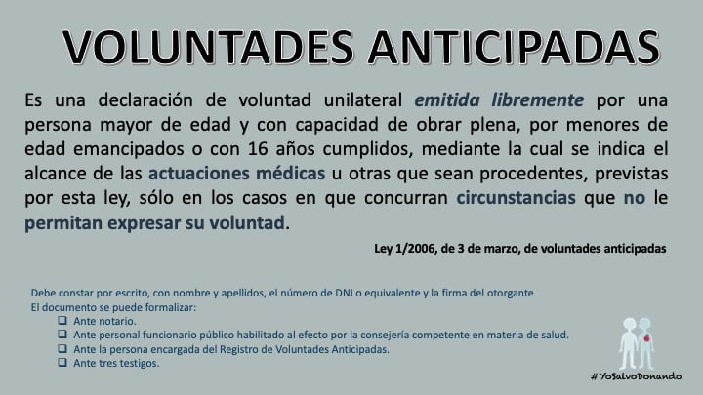
Guía para la Elaboración y Registro del Documento de Voluntades Anticipadas - Fundación Edad&Vida (edad-vida.org)
https://youtu.be/KnXb334g4Os
El contenido del Testamento Vital no puede atentar contra el ordenamiento jurídico ni contra las buenas prácticas clínicas.

Slide 25
Contenido
La expresión de los objetivos vitales y valores personales en relación a los momentos finales de la vida o cualquier otra situación en la que se produzca una limitación física o psíquica grave.
Las instrucciones y límites sobre los cuidados y tratamientos médicos que desea recibir.
El nombramiento de uno o más representantes.
La expresión de la voluntades relativas a la persona una vez fallecida (donación de órganos, entierro o incineración…).
Recordar que cada CCAA difiere entre sí pero básicamente todas recogen estos elementos

Slide 26
LEY DE EUTANASIA
(buena muerte )
Ley Orgánica 3/2021, de 24 de marzo
“Una de las obligaciones fundamentales del hombre debe ser aprender a vivir y a morir”. (SÉNECA, Sobre la Brevedad de la vida)

Slide 27
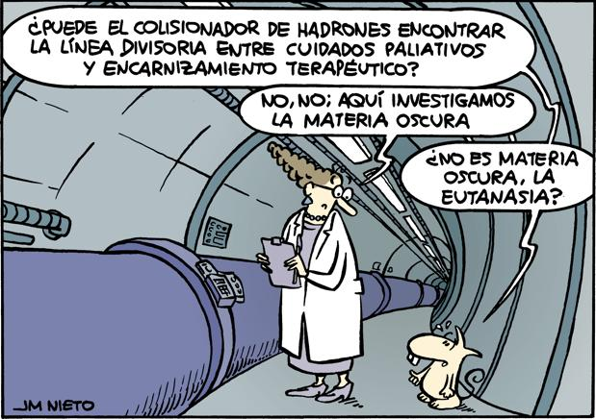

Slide 28
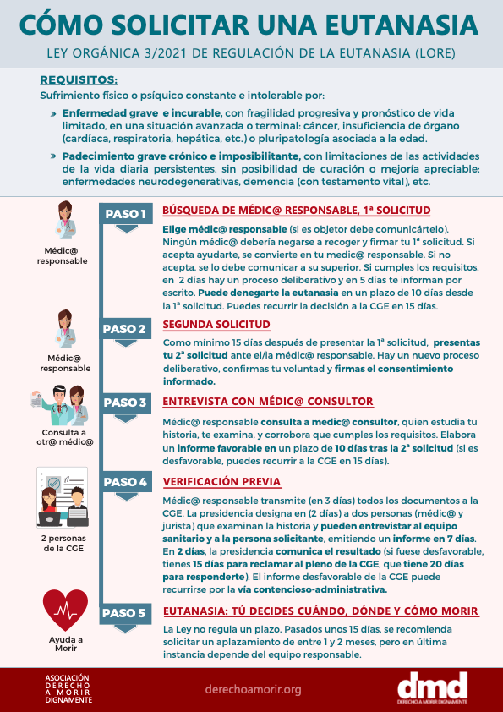
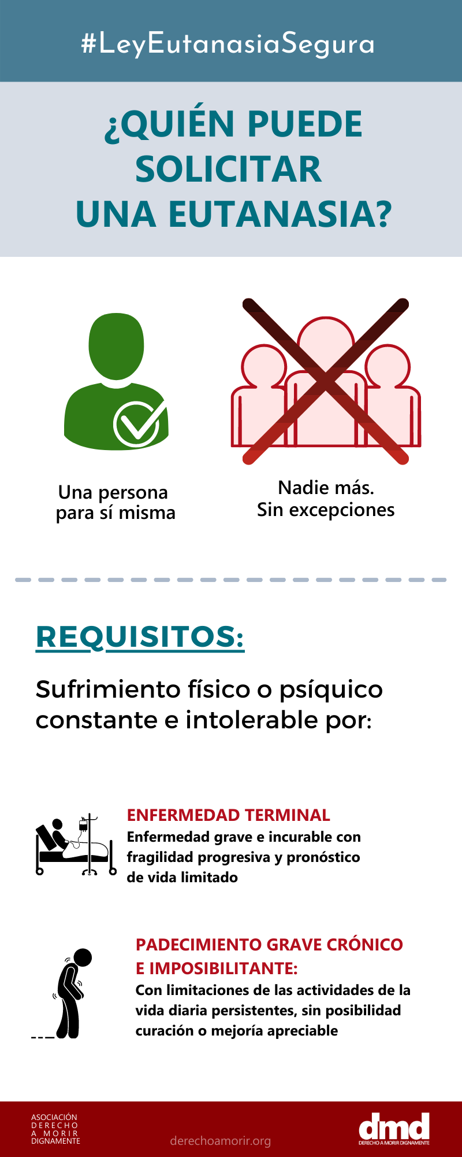

Slide 29
CASO CLÍNICO 1 paciente con IC refractaria

Slide 30
Caso clínico 1
Mujer de 87 años avisa a su MAP por aumento de la disnea en los últimos días hasta volverse incapacitante con ortopnea de dos almohadas, con aumento de edemas en miembros inferiores.
Durante los últimos meses ha tenido varios ingresos en el hospital por descompensación de la IC el último hace 2 meses.
AF madre HTA fallecida a los 76 años de IAM, vive con una hija sana en su domicilio, otro hijo sano
AP AP HTA, Hipercolesterolemia desde los 58 años, Cardiopatía isquémica con IAM disfunción sistólica severa (FE< 30%) a los 70 años, Insuficiencia mitral moderada, severa con reparación valvular a los 80 años, Marcapasos VVI por BAVC hace 4 años, múltiples ingresos por ICC descompensada, Poliartrosis, Hipotiroidismo subclínico, Anemia ferropénica.
Tratamiento actual: furosemida 1/12 horas, espironolactona A 1/24h, ramipril 5 mg 1/24h, carvedilol 6,25 1/12h, AAS 100 1/24h, NTG parche 10mg /17h, Levotiroxina 50/24h, atorvastatina 80 1/24h

Slide 31
Historia actual: en los últimos meses tres ingresos hospitalarios por ICC descompensada, desde hace 1 mes disnea a mínimos esfuerzos, adinamia, tendencia al sueño, ortopnea y DPN ocasional, hace 48horas comienza con disnea en reposo, aumento de peso con disminución diuresis, no fiebre ni dolor torácico por lo que su hija nos avisa para visita domiciliaria de evaluación
Exploración: T 36,7º, peso 59kg,TA 95/64 FC 118lpm, FR 25rpm. Palidez mucocutánea, piel fría y sudorosa, Ingurgitación yugular, edemas hasta rodilla
Tonos cardiacos rítmicos, SS III/IV en meso irradiado a axila, crepitantes bilaterales, abdomen blando no doloroso con hepatomegalia blanda de 2 cm, exploración neurológica sin alteraciones importantes aunque tendencia a la somnolencia, Pfeiffer 4. Barthel 40

Slide 32
Preguntas para hacer y hacernos
¿Estamos ante una situación terminal?
¿Tenemos algún desencadenante potencialmente tratable?
¿Qué síntomas predominan?
¿Qué informe nos dieron al alta los cardiólogos?
¿Tiene nuestro paciente Voluntades Anticipadas?

Slide 33
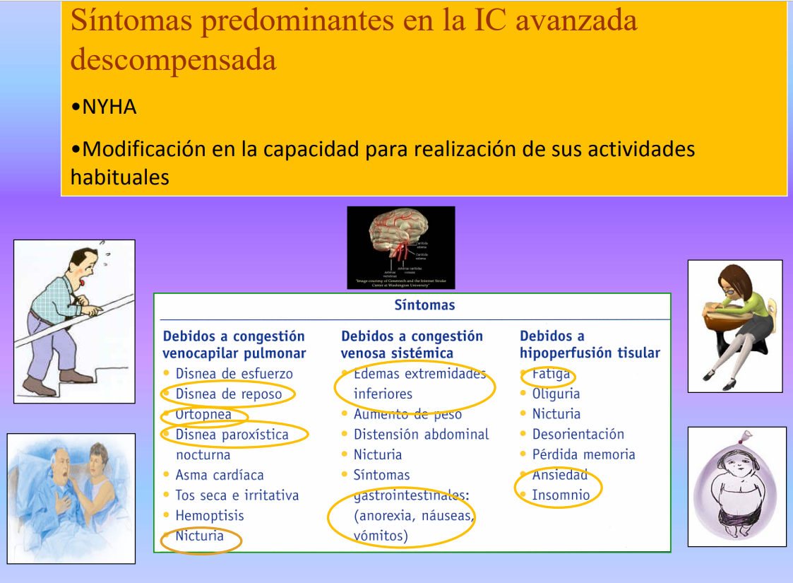
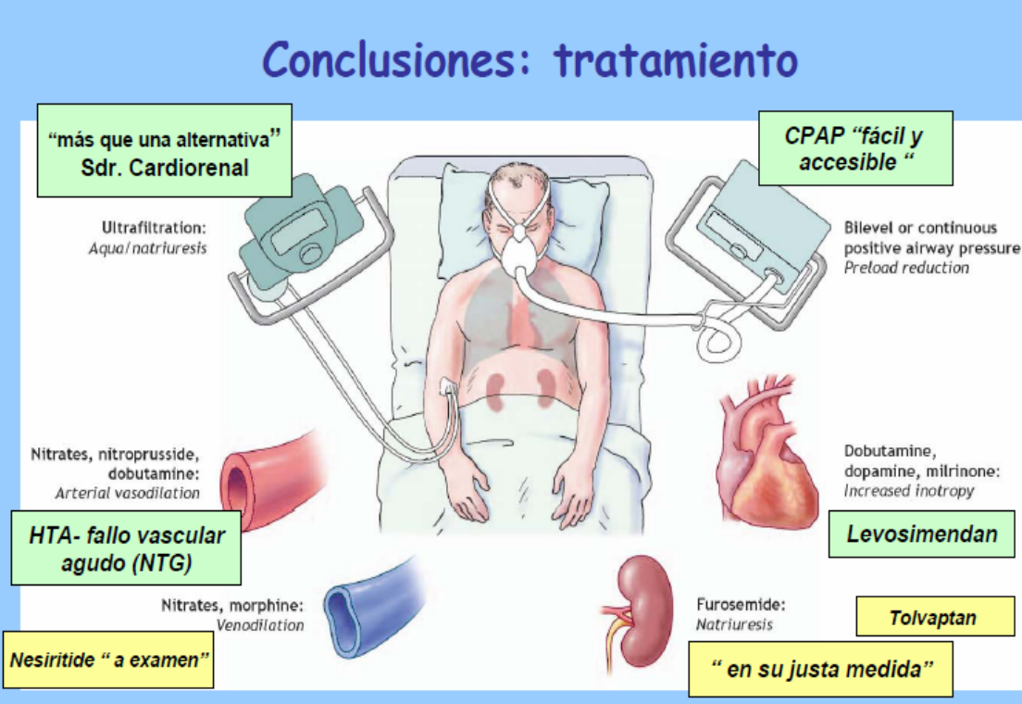
¿Qué quiere nuestra paciente?
¿y su familia?
¿cuál es nuestra impresión?
¿Dónde quiere tratarse nuestra paciente?
¿Dónde quiere morir?

Slide 34
CONCEPTO DE INSUFICIENCIA CARDÍACA TERMINAL
• Situación evolutiva de la IC, entre la IC avanzada (estadio D de la ACC/AHA) y la agonía.
Se caracteriza por:
Síntomas múltiples.
Impacto emocional.
Pérdida de autonomía.
Escasa o nula capacidad de respuesta al tratamiento específico.
Fragilidad progresiva y pronóstico de vida limitado.
Manual práctico de manejo integral del paciente con insuficiencia cardíaca crónica. Editor Luis Manzano Espinosa .Servicio de Medicina Interna Hospital Universitario Ramón y Cajal. Madrid Universidad de Alcalá. Madrid . 2018

Slide 35
DIAGNÓSTICO
Es difícil determinar cuándo un paciente con enfermedad avanzada no maligna entra en fase terminal. En la IC, la situación de terminalidad viene definida por:
• Criterios órgano-dependiente:
F III-IV de la NYHA de forma persistente.
FEVI < 20 %
Angina intratable con IC secundaria.
Tratamiento farmacológico óptimo.
No indicados otros procedimientos: trasplante cardíaco, resincronización cardíaca, revascularización coronaria, intervencionismo valvular, ventricular o asistencia mecánica ventricular.
Recurrencia de arritmias supraventriculares y ventriculares resistentes a tratamiento médico.
Manual práctico de manejo integral del paciente con insuficiencia cardíaca crónica. Editor Luis Manzano Espinosa .Servicio de Medicina Interna Hospital Universitario Ramón y Cajal. Madrid Universidad de Alcalá. Madrid . 2018

Slide 36
 • Criterios no órgano-dependiente:
Supervivencia estimada alrededor de 6 meses.
Aceptación por parte del paciente/familiar de una asistencia más paliativa que un tratamiento intensivo.
Deficiente situación funcional y/o psicosocial definida por, al menos, uno de los siguientes elementos:
Más de 6 consultas al Servicio de Urgencias e ingresos hospitalarios en los últimos 6 meses.
Pérdida no intencionada ≥ 10 % de su peso y/o albúmina < 2 g/dl.
Deterioro funcional: test de Barthel con dependencia en al menos tres ABVD
Deterioro cognitivo: test de Pfeiffer con > 3 errores.
Falta adecuada de soporte socio-familiar.
Acuerdo entre varios facultativos.
Para considerar un paciente en fase de terminalidad:
al menos uno de los criterios órgano-dependiente
y tres no órgano-dependiente.

Slide 37
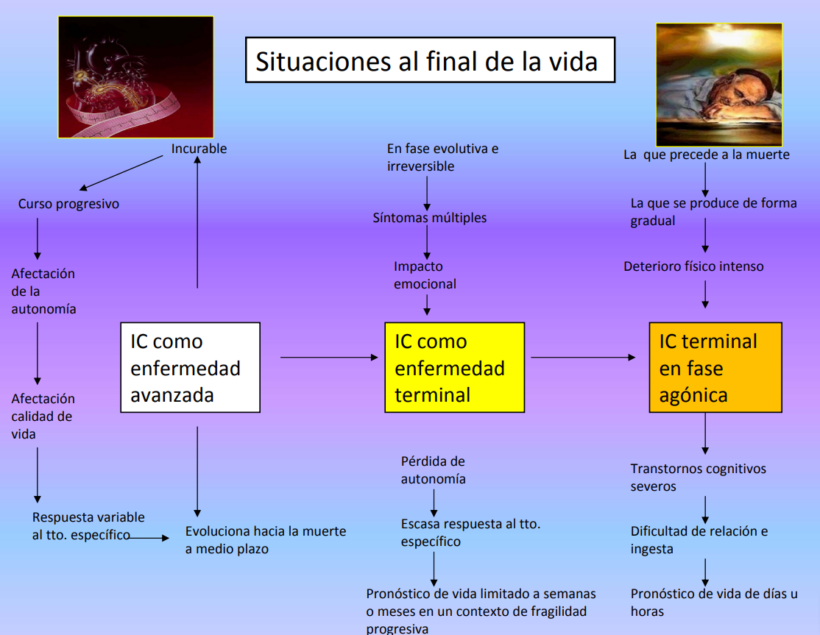
Goodlin SJ. Paliative Care in congestive Heart Faillure. Journal of the American College of Cardiology 2009.54:386-396

Slide 38
ATENCIÓN INTEGRAL DE LA INSUFICIENCIA CARDÍACA TERMINAL
• Tratamiento específico o paliativo precoz de la insuficiencia cardíaca:
El objetivo es mejorar la calidad de vida, evitar ingresos hospitalarios,
controlar los síntomas y detectar y tratar de forma temprana los episodios de deterioro, siguiendo una estrategia global que considere el bienestar físico, psicológico, social y espiritual del paciente.
. Tratamiento paliativo estándar de la insuficiencia cardíaca terminal:
Los objetivos son:
Control de los síntomas refractarios.
No prolongar de manera inapropiada la vida.
Aliviar la carga del cuidador.
Intensificar la relación con los seres queridos.
Conservar el sentido del autocontrol.
Manual práctico de manejo integral del paciente con insuficiencia cardíaca crónica. Editor Luis Manzano Espinosa .Servicio de Medicina Interna Hospital Universitario Ramón y Cajal. Madrid Universidad de Alcalá. Madrid . 2018

Slide 39
Modelo de cuidados paliativos en la insuficiencia cardíaca terminal:
Los cuidados paliativos deben iniciarse cuando se llegue a la situación de terminalidad, manteniendo el tratamiento de base de la IC.
El tratamiento paliativo precoz se aplicará con menor intensidad a medida que avanza la situación de terminalidad.
Por el contrario, el tratamiento paliativo estándar se intensificará a medida que avanza la situación de terminalidad.
La comunicación con el paciente y la familia debe ser fluida y continua, consensuando los cuidados a la situación del paciente en cada momento (planteamiento dinámico).
No aplicar el tratamiento paliativo solo en las fases agónicas.
Es importante explicitar en la historia clínica el grado de intervención que se decide en cada momento para evitar procedimientos invasivos innecesarios y con potencial iatrogénico

Slide 40
CUIDADOS PALIATIVOS PRECOCES
• Se incluyen los de la IC refractaria .
• Cuando el paciente sea dependiente de diuréticos iv se intentará el alivio de sus síntomas en el ámbito domiciliario mediante la perfusión de furosemida subcutánea.
• Perfusión de furosemida subcutánea:
Dispositivo: infusor elastomérico portátil.
Técnica por vía sc.: se utiliza una palomilla de calibre 21G o 23G o un catéter de teflón (Abbocath®) de calibre 18; se canaliza en zona lisas y con poco bello (deltoides, infraclavicular, y en menor medida cuadrantes superiores abdominales); se cubre con apósito transparente (Tegaderm®, Hydrofilm®)
Dosis: hasta 160 mg/día de furosemida completando el volumen total con dextrosa al 5 %.
Controles: cada 72 h para detectar la aparición de complicaciones locales como picor y enrojecimiento

Slide 41
El objetivo es controlar la disnea, el dolor, la angustia, la depresión, las náuseas y vómitos,
las secreciones del tracto respiratorio y la agitación terminal
FARMACO | DOSIS | SINTOMA
Morfina Fentanilo nebulizado | 5-10mg/4h sc 3:1 25 microgr/4h | Dolor y Disnea
Dexametasona Metilprednisolona | 2-4 mg/6-8h 40-120 mg/24h | Dolor y Disnea
Lorazepam Midazolan Diazepam | 1 mg vía sl 5-10 mg 5 mg | Angustia /Agitación terminal
Fluoxetina | 20 mg/24h | Depresión
Anticolinergicos: Butilescopolamina |  | Secreciones/ Edema pulmonar
Manual práctico de manejo integral del paciente con insuficiencia cardíaca crónica. Editor Luis Manzano Espinosa .Servicio de Medicina Interna Hospital Universitario Ramón y Cajal. Madrid Universidad de Alcalá. Madrid . 2018

Slide 42
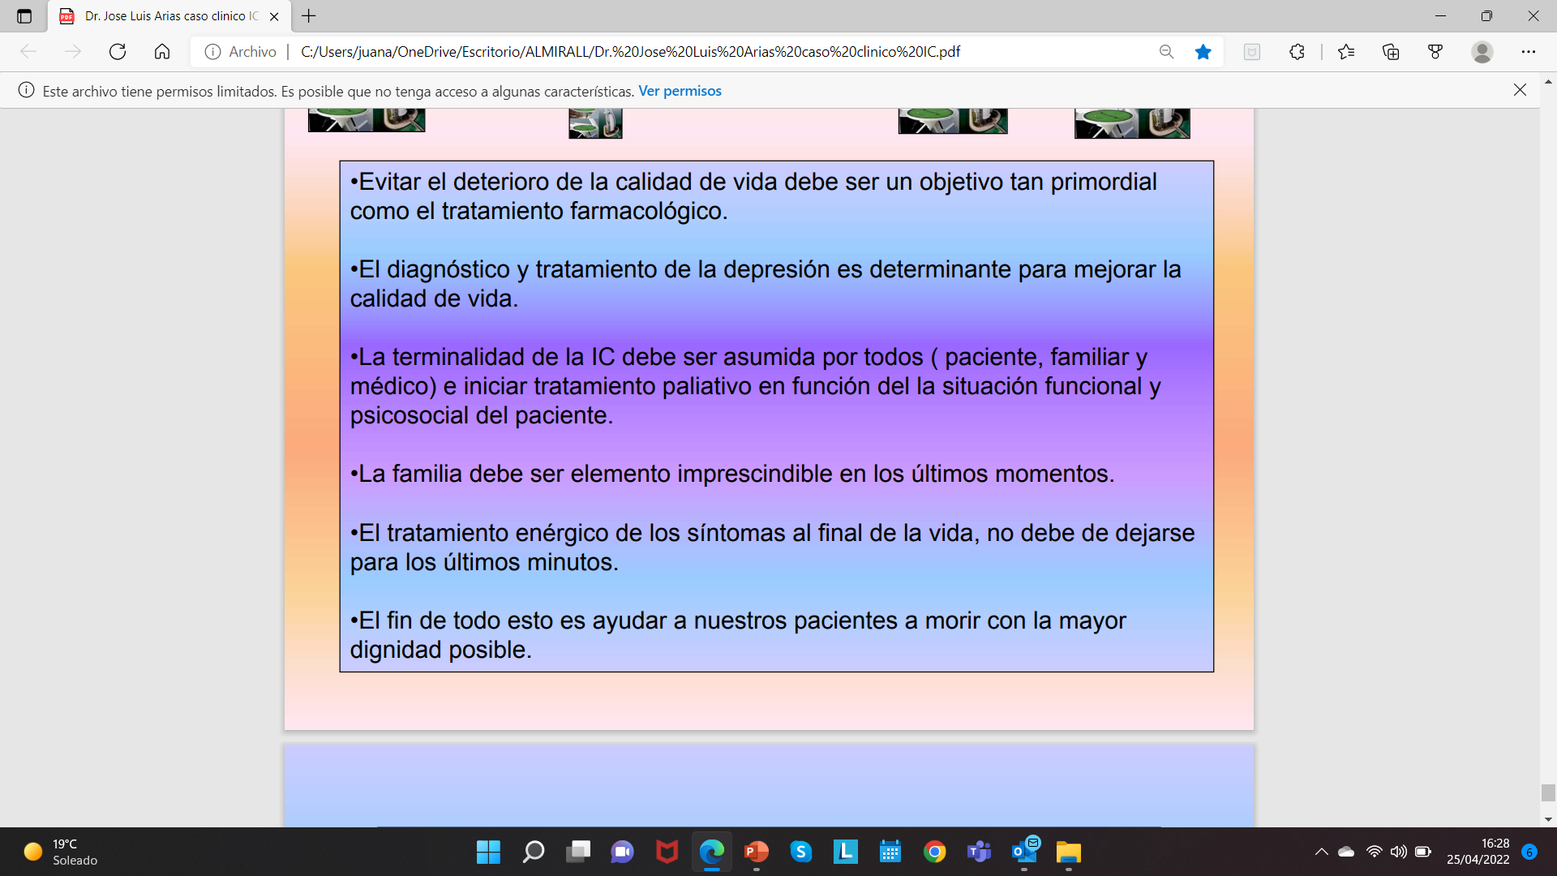



Slide 43
Caso Clínico 2 paciente con EPOC

Slide 44
Varón de 82 años, con AP de HBP, HTA secundaria, ERC moderada FG 30, EPOC tipo reagudizador
con múltiples Ingresos hospitalarios, mas de 5 ingresos en el último año y mas de 10 visitas a urgencias, con oxigeno domiciliario mas de 16 horas al día a 2 litros con gafas nasales y mascarilla, en el ultimo ingreso se le diagnostica de cor pulmonare, se le envía a domicilio para tratamiento paliativo, el paciente es dependiente Indice de Barthel 20, solamente come solo pero es incapaz por su disnea de mínimos esfuerzos, como asearse, ir al baño o deambular, se encuentra deprimido Yesavage 6, BODE 7, desde el último ingreso, ha iniciado tratamiento con Morfina de LC 5mgr/12 horas, trazodona 100 1/24h y su tratamiento habitual: LAMA, LABA, Budesonida inhalada, Furosemida 1/24h, enalapril 5 mgr 1/24h, alopurinol 100, finasteride 1/24h.
Nos avisa su mujer porque le ve muy triste, con ganas de morirse, con mucha angustia, disnea, perdida de peso, anorexia e inquietud.
Exploración: TA 100/60, taquinepico con oxigeno Sat O2 90%, FC 105 lpm ritmico, AP disminución mv con leve tiraje intercostal, le cuesta hablar, llanto fácil, consciente, desorientado en tiempo, orientado en espacio.

Slide 45
¿Qué actitud os parece mas apropiada en este caso?
¿Consideráis que estamos en una fase terminal de la EPOC?
¿Qué preguntas consideráis hacer al paciente?
¿Y a la familia?
¿Qué tratamiento os parecería mas adecuado de forma inmediata?

Slide 46
Atención al final de la vida: cuidados paliativos
Puntos clave:
Muchos pacientes con EPOC avanzada pueden beneficiarse de los cuidados paliativos.
Estos cuidados se reservan a pacientes con elevada probabilidad de fallecer en los próximos meses.
La comunicación con el paciente y los familiares o cuidadores es fundamental.
Se debe atender de forma especial al tratamiento farmacológico de la disnea y de la ansiedad/depresión.
Guía Española de la EPOC (GesEPOC). Versión 2017 / Arch Bronconeumol. 2017;53(Supl 1):2-64

Slide 47
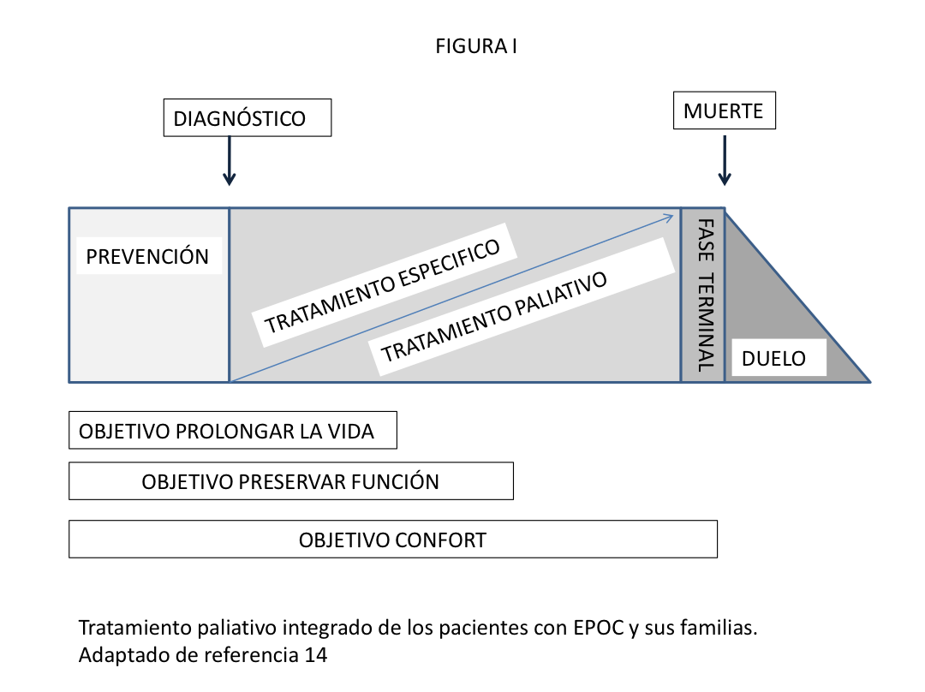
Guía Española de la EPOC (GesEPOC). Versión 2017 / Arch Bronconeumol. 2017;53(Supl 1):2-64
Notes:
Los cuidados paliativos son las atenciones que se brindan para mejorar la calidad de vida de los pacientes con una enfermedad grave o potencialmente mortal. La meta de los cuidados paliativos es prevenir o tratar los síntomas, los efectos secundarios de los tratamientos y los problemas psicológicos, sociales y espirituales relacionados con la enfermedad. Los CP en sí mismos no aceleran la muerte, mejorar la calidad de vida.

Slide 48
BODE ≥ 7
Disnea invalidante (3-4 de la mMRC)
≥ 3 hospitalizaciones en último año
Baja actividad física
Alta dependencia
Insuficiencia respiratoria
Identificar al candidato
Control de síntomas
Comunicación
Optimización de todas las medidas de control
Paciente
Pronóstico
Planes personales
Instrucciones previas
Plan de cuidados
Cuidador
Control
Ansiedad-depresión
Control
Disnea
Ansiolíticos
Antidepresivos
Opiáceos
Familia
Cuidador
Equipo Sanitario
Guía Española de la EPOC (GesEPOC). Versión 2017 / Arch Bronconeumol. 2017;53(Supl 1):2-64
Notes:
48
La última novedad es que se reconoce al candidato al final de vida y se propone una estrategia de comunicación dirigida al paciente y al cuidador, además de un óptimo control de síntoma recurriendo si hace falta, a los opiáceos para alivio de la dinsea o a los ansiolíticos-antidepresivos.
Entre los síntomas asociados a la EPOC avanzada el más prevalente es la disnea, presente en el 97% de los pacientes, la somnolencia, la falta de energía y el dolor.
La presencia de depresión se puede detectar en casi el 50% de los pacientes, mientras que la prevalencia de ansiedad alcanza el 25%.

Slide 49
Perfil del paciente que puede fallecer en los siguientes 6-12 meses
. Curtis JR. Palliative and end-of-life care for patients with severe COPD. Eur Respir J. 2008;32:796-803
Escasa actividad física:
- dependencia de otros para las actividades básicas de la vida diaria
- No se viste cada día
- Anda menos de 30min cada día
Consumo de recursos sanitarios:
- 3 o más exacerbaciones graves (visitas a urgencias y/u hospitalizaciones) en el año anterior.
- >21 días ingresado en el hospital durante el año anterior.
Afectación del estado general:
- Comorbilidades
- Indice de masa corporal <21
- Disnea (3-4) MRC
- Indice BODE 7-10
Situaciones personales y sociales:
- Edad avanzada

Slide 50
No toma opiáceos
Toma MLS pero la disnea no se controla
Necesidad de vía SC
MR: 5mg/4h
2.5mg/4h si IMC<21
10mg en dosis antes de acostarse
dosis/6h si IR
Añadir dosis de rescate de MR/4h
Vía sc si los pacientes no pueden tomar morfina vo.
Relación de equivalencia morfina vo - morfina sc: 3:1 (30 mg vo = 10 mg sc).
Si necesidad de morfina parenteral continua: infusión sc.
Si disnea muy aguda: vía parenteral (2,5 mg iv / 15 minutos o 5 mg sc / 20 minutos, hasta que ceda el episodio).
CÁLCULO DE DOSIS DE RESCATE:
Suma de dosis de MLS y MR del último día / 6 (dosis diarias) / 2 (mitad de dosis).
Subir diariamente 25% la dosis del día anterior en cada dosis (1-2 mg/día/dosis al principio), hasta conseguir…
CONTROL
2-3 d sin disnea
CONTROL
2-3 d sin disnea
Pasar a MLS
CÁLCULO DE DOSIS:
Sumar dosis de MLS y de MR del último día y administrar el total en dosis cada 12 o 24h, según presentación.
Pasar a MLS
CÁLCULO DE DOSIS:
Sumar dosis de MR del último día y administrar el total en dosis cada 12 o 24h, según presentación.
DISNEA AGUDA
Precauciones con la morfina
Náuseas y vómitos: estar atentos y tratar precozmente si aparecen.
Estreñimiento: utilizar tratamiento preventivo desde el comienzo.
Si crisis de pánico respiratorio: lorazepam: 0.5-1 mg vo o sublingual.
Casos hiperagudos: Midazolam: bolo de 2.5 mg sc.
Barnes H, McDonald J, Smallwood N, Manser R. Opioids for the palliation of refractory breathlessness in adults with advanced disease and terminal illness. Cochrane Database Syst Rev. 2016;3:CD011008
Notes:
El uso de la morfina para el alivio de la disnea en el paciente terminal se realizará con las mismas pautas empleadas para el control del dolor, considerando lo siguiente:
•En un paciente con disnea que no toma opiáceos puede iniciarse el tratamiento con morfina de liberación rápida a dosis de 5 mg/4h vo, doblando la dosis nocturna.
•En pacientes caquécticos o ancianos se recomienda empezar con 2,5 mg/ 4h.
•En caso de insuficiencia renal se debe espaciar la dosificación cada 6 horas.
•Si la disnea es muy aguda o muy grave se usará la vía parenteral, a dosis de 2,5 mg iv cada 15 minutos o 5 mg sc cada 20 minutos, hasta que ceda la disnea.
•Una vez controlada la disnea se debe pasar a morfina de liberación sostenida, con dosis extra de morfina rápida oral, si se precisa. La morfina de liberación sostenida se administra cada 12 o 24h, según presentación.
•Cuando el paciente ha pasado a tomar opiáceos de liberación sostenida, si aparece una etapa en que la disnea no se controla, se administrarán dosis de rescate de opiáceos de liberación rápida. La cantidad de morfina de estas dosis se calculará sumando las dosis totales de morfina (de liberación sostenida y rápida) de las últimas 24h, dividiéndola entre 6 (para calcular la cantidad conveniente a la dosis que correspondería si se administrara cada 4h) y volviendo a dividir entre 2 (para calcular el 50% de la dosis habitual). La dosis calculada será la que se usará como rescate cada 4h. Si las dosis de rescate son muy frecuentes se deberá ajustar la dosis de morfina de liberación sostenida en función, de nuevo, de la cantidad total consumida en las 24h.
•Si los pacientes no pueden tomar morfina por vía oral, la vía alternativa preferente es la sc.
•La relación de equivalencia para el paso de morfina oral a morfina sc es de 3:1 (30 mg de morfina por vía oral equivale a 10 mg de morfina sc).
•En pacientes que necesitan morfina parenteral continua, el método preferido de administración es la infusión sc.
•No se recomiendan las vías bucal, sublingual y nebulizada para la administración de morfina, puesto que de momento no existen evidencias de un beneficio clínico frente a las vías convencionales.
•El fentanilo también puede ser útil en el tratamiento de la disnea del paciente en situación terminal.
•En casos de disnea aguda se puede utilizar fentanilo nebulizado, a una dosis de 25 mcg diluidos en 2.5 ml de suero fisiológico, cada 2-3 horas.
Las crisis de pánico respiratorio son episodios de agudización grave de una disnea crónica, a veces espontáneos pero habitualmente precipitados por la actividad física. Para su tratamiento es útil el lorazepam a una dosis de 0,5-1 mg oral o sublingual.
En casos más graves de disnea aguda, se puede utilizar un bolo de 2.5 mg de midazolam por vía sc y, si es eficaz, se puede continuar con una perfusión de 0,4 mg/hora (10mg/24h vía sc) que mejora la ansiedad sin producir pérdida de conciencia. Más tarde, si persiste la disnea, se puede continuar con lorazepam oral.
Encuadrado en naranja en la esquina inferior derecha se advierte de la necesidad de considerar los efectos secundarios más importantes por su frecuencia en el uso de la morfina: las náuseas-vómitos, frente a cuya aparición hay que estar alerta para atajarlos antes de que puedan empeorar el estado del paciente; y el estreñimiento, que hay que tratar con laxantes desde el primer momento de iniciar el uso de los opiáceos. Para los detalles sobre las medidas para combatir estos efectos secundarios se debe dirigir al lector a una guía de cuidados paliativos de referencia…
50

Slide 51
SEDACION PALIATIVA
Disminución deliberada del nivel de consciencia del enfermo, con el objetivo de evitar un sufrimiento insoportable causado por uno o más síntomas refractarios

Slide 52
Requisitos
Intención de aliviar el sufrimiento
Valoración correcta del sufrimiento y síntomas que lo provocan
Obtención del consentimiento informado y el uso de los fármacos indicados y a las dosis adecuadas Ley 41/2002.
Puede realizarse bien en ámbito hospitalario, bien en domicilio, según preferencias del enfermo, en este último caso la vía subcutánea es de elección.
Acompañamiento de la familia y el equipo.

Slide 53
Tipos:
Continua
Intermitente
Superficial
Profunda
 | SEDACIÓN PALIATIVA | EUTANASIA
INTENCIONALIDAD | Aliviar el sufrimiento refractario | Provocar la muerte para liberar del sufrimiento
PROCESO | Prescripción de fármacos de forma proporcionada | Prescripción de fármacos a dosis letales que garanticen una muerte rápida
RESULTADO | Alivio del sufrimiento | Muerte

Slide 54
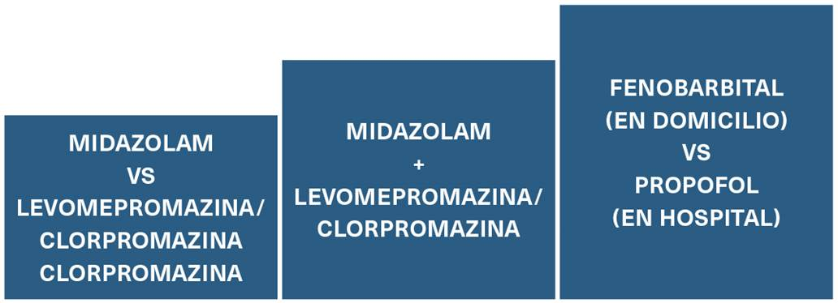
Si el paciente esta con morfina mantenerla, relación 1:3
Acedo C, Rodriguez B. Sedación Paliativa: REV CLÍN MED FAM 2021; 14 (2): 93-97

Slide 55
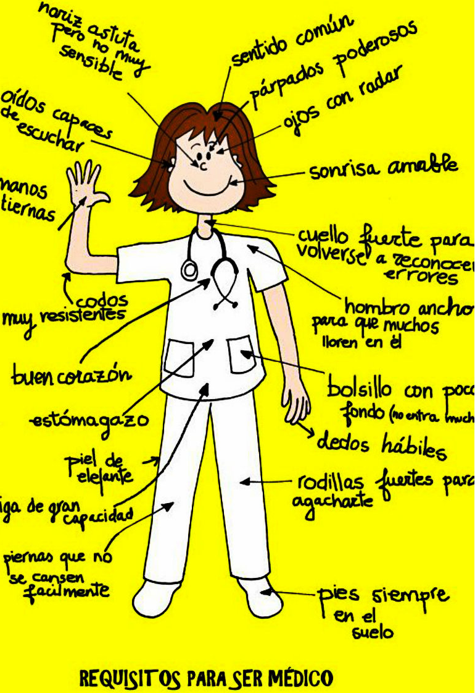
«El médico tiene el deber de intentar la curación o mejoría del paciente siempre que sea posible.
Cuando ya no lo sea, permanece la obligación de aplicar las medidas adecuadas para conseguir su bienestar, aun cuando de ello pudiera derivarse un acortamiento de la vida»
(Código de deontología médica, 2011)
Muchas gracias
Por vuestra atención
"Con-ciencia médica" de la Dra. Mónica Lalanda,

